Slide 1

Уебсайтове
Как да разберем дали един сайт е сигурен? В кои сайтове можем да влизаме безпроблемно и с кои трябва да внимаваме?

Slide 2
Как да разберем дали един сайт е сигурен?

Slide 3
Има доста начини да разберем дали един сайт е сигурен или защитен, като сега ще разгледаме най-основните в това видео.

Slide 4
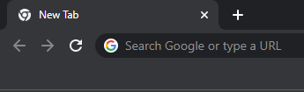
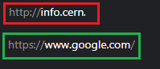
Адресна лента е това, което стои отгоре на браузъра
Когато пише https, сайта е сигурен, а когато е само http, не е защитен
1. Когато в адресната лента е изписано https, a не http

Slide 5
Хубаво е да знаеш, че това, че един сайт е http, а не https, не го прави лош сайт и не означава, че със сигурност нещо опасно ще се случи, но все пак избягвай да попълваш лични данни в такива сайтове.

Slide 6
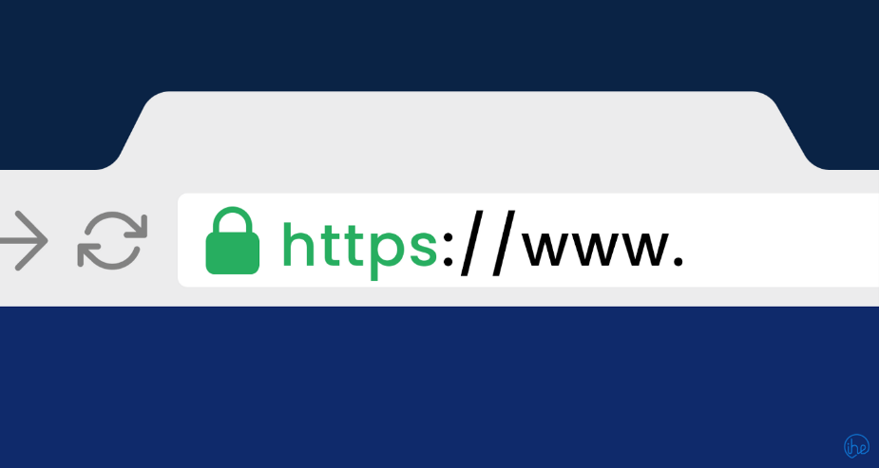
Изглежда ето така и можеш да имаш доверие на такива сайтове.
2. Иконка с катинар отгоре на адресната лента

Slide 7
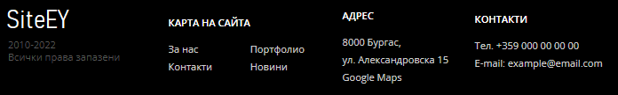
Както знаеш, в хубавите сайтове на големите фирми има някаква форма за контакт. В други сайтове пък няма такава и трябва да бъдеш много предпазлив с тях, тъй като може да са направени с цел измама или парична кражба
3. Липсва форма за контакт в сайта

Slide 8
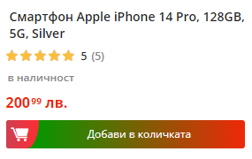
Обръщай внимание на офертите, в сайтовете. Прекалено ниски цени на обикновено скъпи стоки, може да е сигнал както за продаване на фалшиви стоки, така и за опит за измама и събиране на данни – имейл адреси, пароли, данни за банкови карти и др.
Както виждаш на снимката, скъп телефон се продава прекалено евтино. Това е признак за измама.
4. Прекалено добри оферти

Slide 9
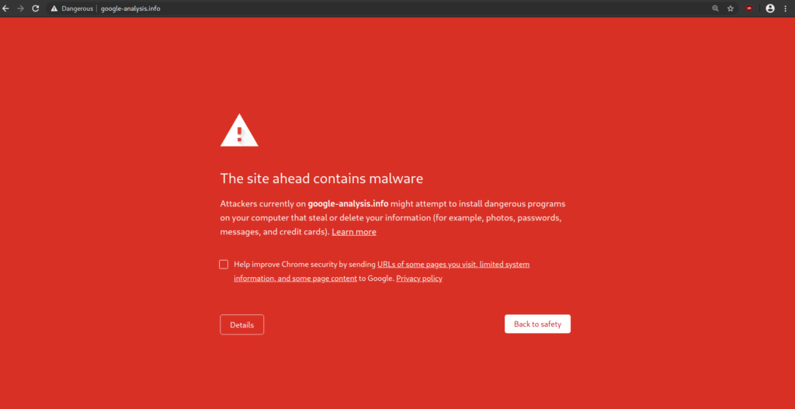
Има сайтове, които са наистина опасни и преди да влезеш в тях, получаваш голямо предупреждение, че влизаш на твой риск. Задължително избягвай такива сайтове!
5. Опасни сайтове

Slide 10
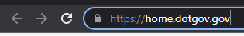
Има сайтове, които са специализирани и са свързани с държавата или някоя институция. Те са със домейн(домейн е .com, .bg и т.н.) .edu или .gov. Такива сайтове са най-защитени от всички, които разгледахме досега.
Ето примерен сайт с домейн .gov
6. Специални сайтове

Slide 11
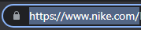
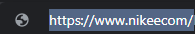
Официален сайт:
Някои фалшиви сайтове използват близки имена на популярни сайтове, като сменят само някои букви. Целта им е да заблудят потребителите и те да предоставят лична информация
Фалшив сайт:
7. Име на сайт

Slide 12
Важно е да обръщате внимание на всичко в интернет и да бъдете предпазливи във всеки един сайт, колкото и защитен да е той.

